Slide 1
Traccia:
La figura nella slide successiva mostra un estratto del codice di un malware. Identificate:
1. Il tipo di Malware in base alle chiamate di funzione utilizzate.
2. Evidenziate le chiamate di funzione principali aggiungendo una descrizione per ognuna di essa
3. Il metodo utilizzato dal Malware per ottenere la persistenza sul sistema operativo
4. BONUS: Effettuare anche un’analisi basso livello delle singole istruzioni

Slide 2
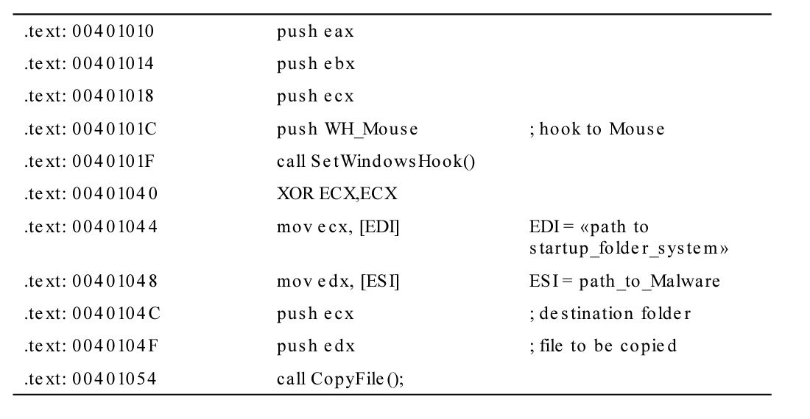
1. Il tipo di Malware in base alle chiamate di funzione utilizzate.
hook
L’hook è un meccanismo che permette di registrare le azioni di una determinata periferica, una funzione che intercetta un particolare tipo di evento è detta routine hook. WH_Mouse è l’hook che consente di monitorare le azioni del mouse ed è un parametro necessario alla chiamata di SetWindowsHook
chiamata funzione
Funzione che installa la routine hook definita. Se ha esito positivo restituisce il valore dell’handle della routine hook
persistenza
La funzione copy_file copia il file specificato nel registro ESI nella cartella specificata in EDI, usando come parametri i valori contenuti nei registri edx, ecx. La cartella è una startup folder che all’avvio del sistema operativo esegue i programmi che contiene(hook del mouse).
Il malware è un keylogger, in questo blocco di codice implementa funzionalità di hook per intercettare le azioni del mouse. Inoltre contiene una funzionalità di backdoor in quanto agisce su una delle startup folder del sistema operativo ottenendo così la persistenza.

Slide 3
push eax | Spinge il valore di eax sullo stack, parametro di setwindowshook
push ebx | Spinge il valore di ebx sullo stack, parametro di setwindowshook
push ecx | Spinge il valore di ecx sullo stack, parametro di setwindowshook
push WH_mouse(routine hook) | Spinge nello stack la funzione per il monitoraggio del mouse, parametro di setwindowshook
call setwindowsHook() | Chiama la funzione setwindowshook per installare la routine hook
XOR ECX, ECX | Inizializza a 0 il registro ECX
mov ecx, [EDI] (percorso startup_folder_system) | Sposta EDI su ecx
mov edx, [ESI] (percorso del malware) | sposta ESI su ecx
push ecx | Spinge il valore di ecx sullo stack (parametro che indica la cartella di destinazione)
push edx | Spinge il valore di edx sullo stack (parametro che indica il file da copiare)
call copy_file(); | chiama la funzione copy_file

